Slide 1
Современные подходы к преподаванию истории и обществознания в 2025/2026 учебном году, использование игровых форм в образовательном процессе.
Разработал учитель истории и обществознания МБОУ гимназия «Аврора» им.И.И.Ладутько
Анапа 2025

Slide 2
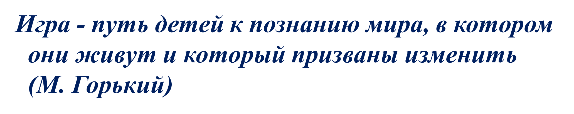

Slide 3

Значение игры
Игра – это естественная для ребёнка форма обучения
Она органично объединяет эмоциональный и рациональный виды познавательной деятельности

Slide 4

Значение игры
Вот несколь-ко причин, почему дидактические игры необходимы
  1 Активизация познавательной деятельности.
  2 Развитие критического мышления.
  3 Формирование социальных навыков.
  4 Стимулирование интереса к изучению истории.
  5 Закрепление полученных знаний.
  6 Индивидуализация обучения.
  7 Интеграция с другими дисциплинами.

Slide 5
По структурным элементам урока, в зависимости от дидактических целей игры:
игры для изучения нового материала;
игры для закрепления;
игры для проверки знаний;
обобщающие игры;
релаксационные игры-паузы.
Классификации по межпредметным связям:
историко-литературные;
историко-филологические;
историко-географические;
историко-математические и т.п.

Slide 6
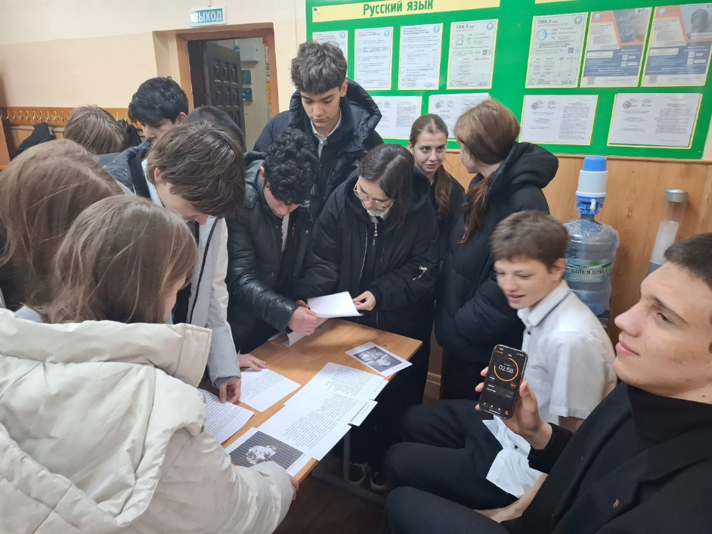
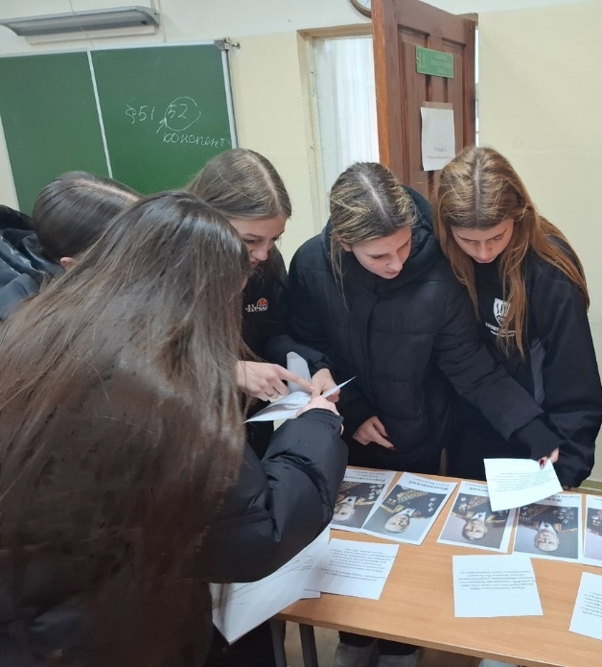
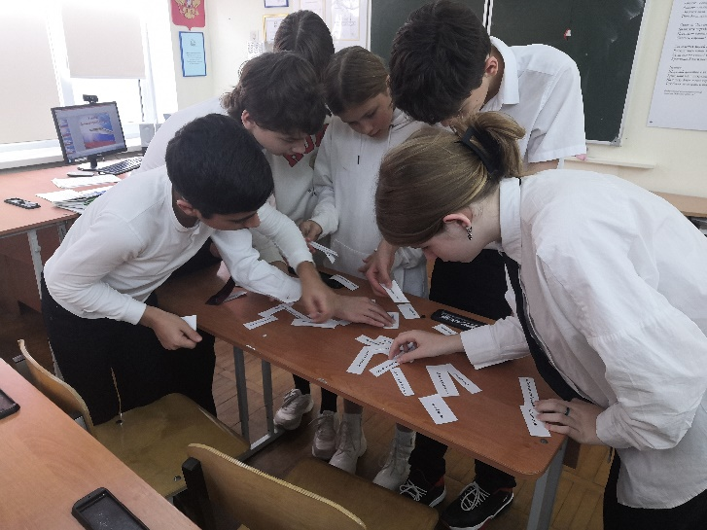
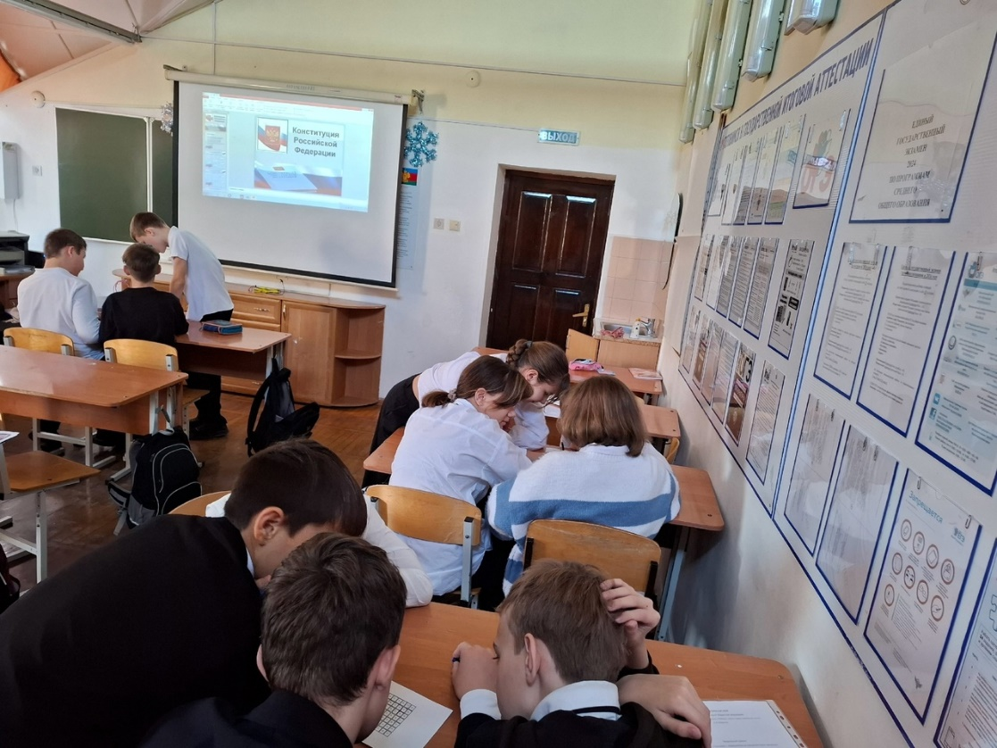
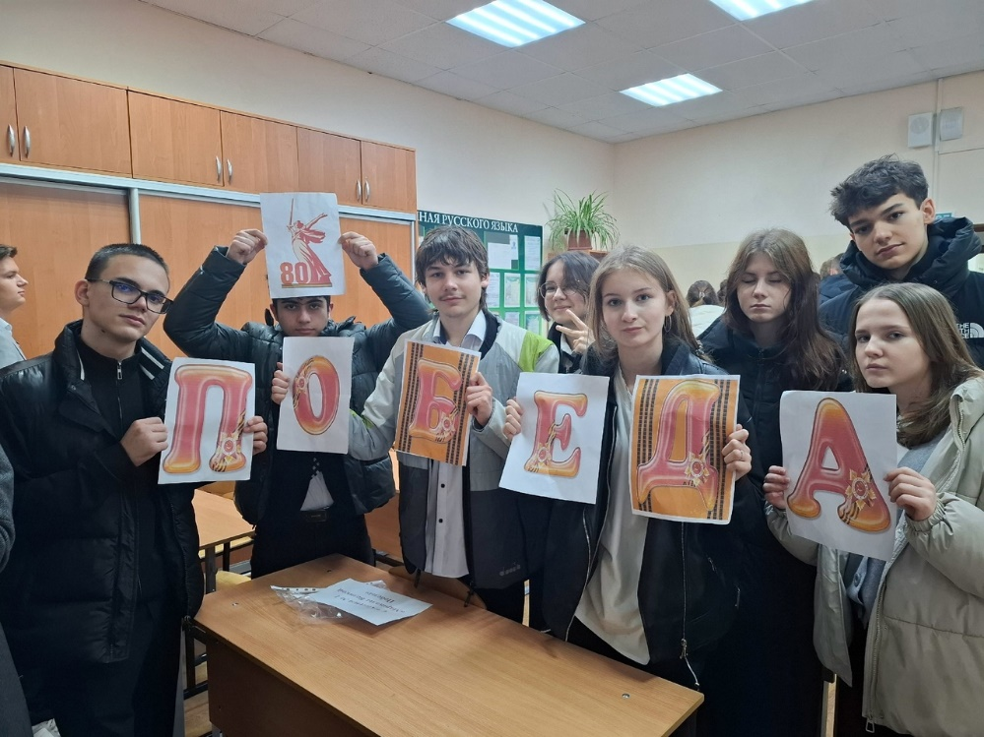
Викторины и квесты

Slide 7
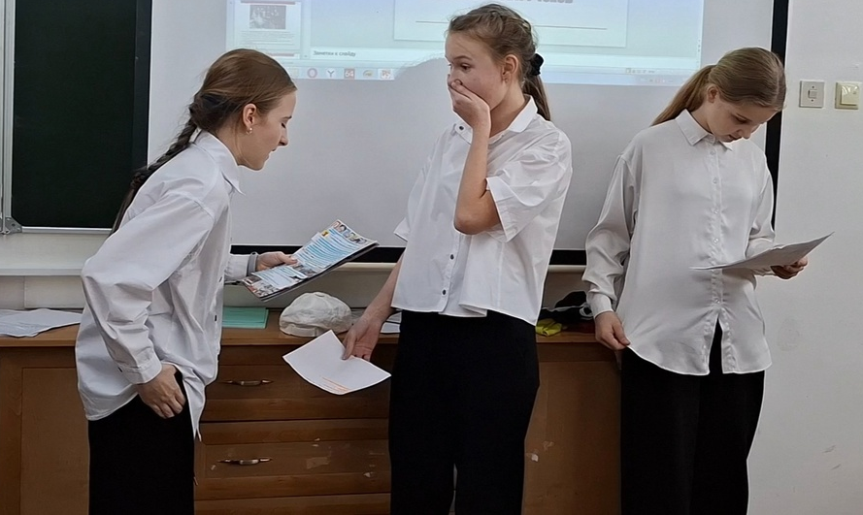
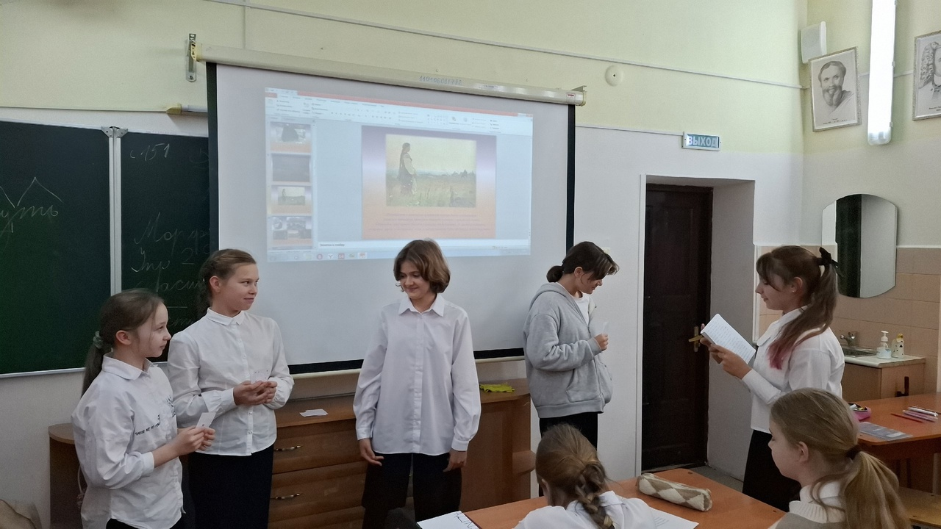
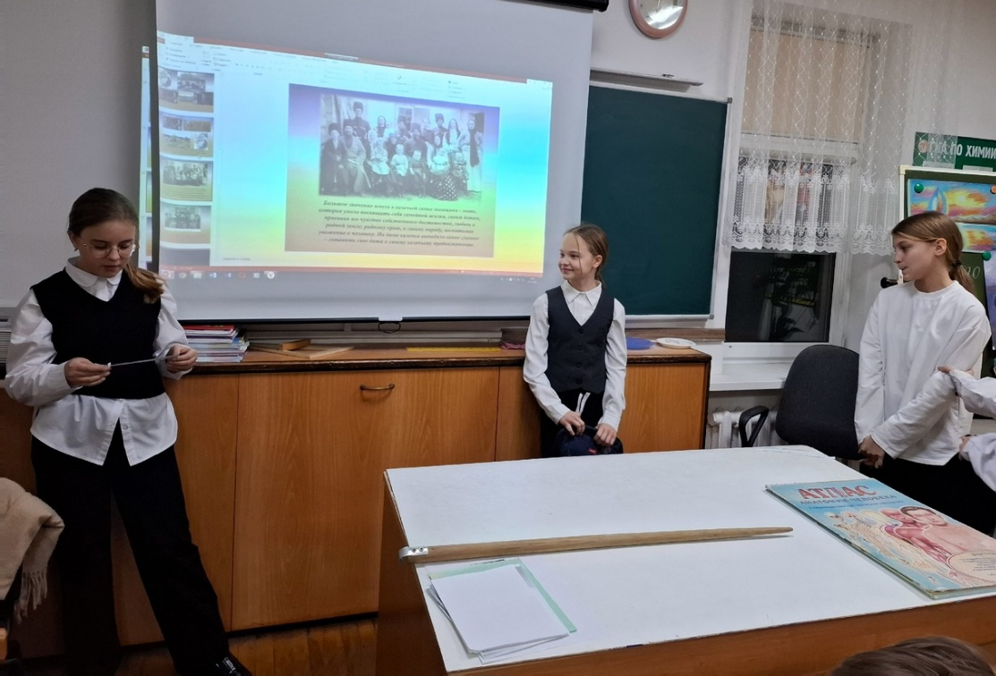
Ролевые игры
Ролевая игра—это форма организации учебной деятельности, при которой каждый ученик выступает в роли участника событий прошлого.

Slide 8

Короткометражные фильмы

Slide 9
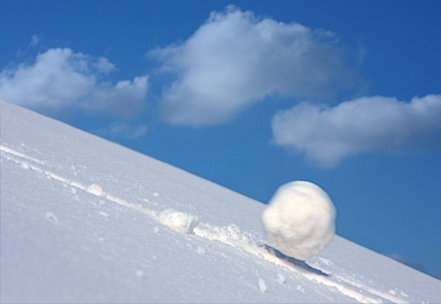
Снежный ком
Мячик катится по ряду, и каждый ученик называет слово, относящееся к проверяемой теме урока, добавляя его к названным прежде. Игра тренирует память и позволяет повторить материал

Slide 10
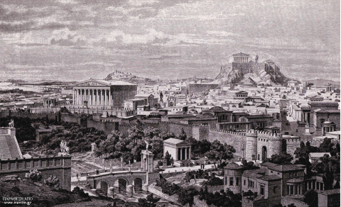
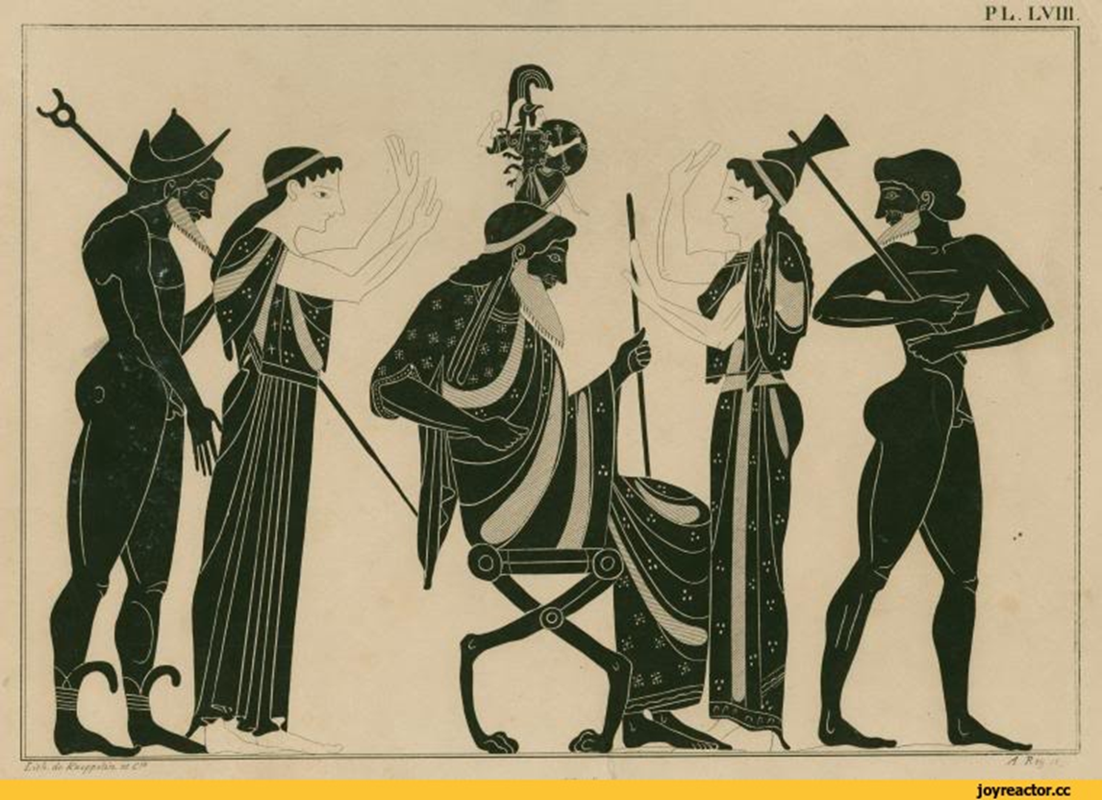
Снежный ком
Греция

Slide 11
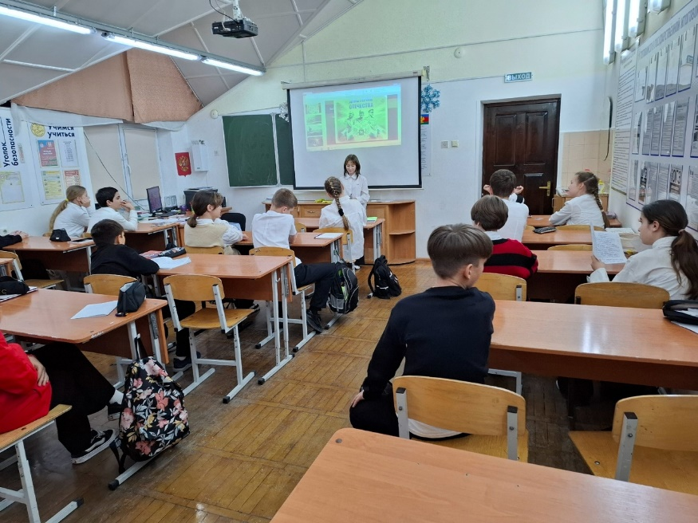
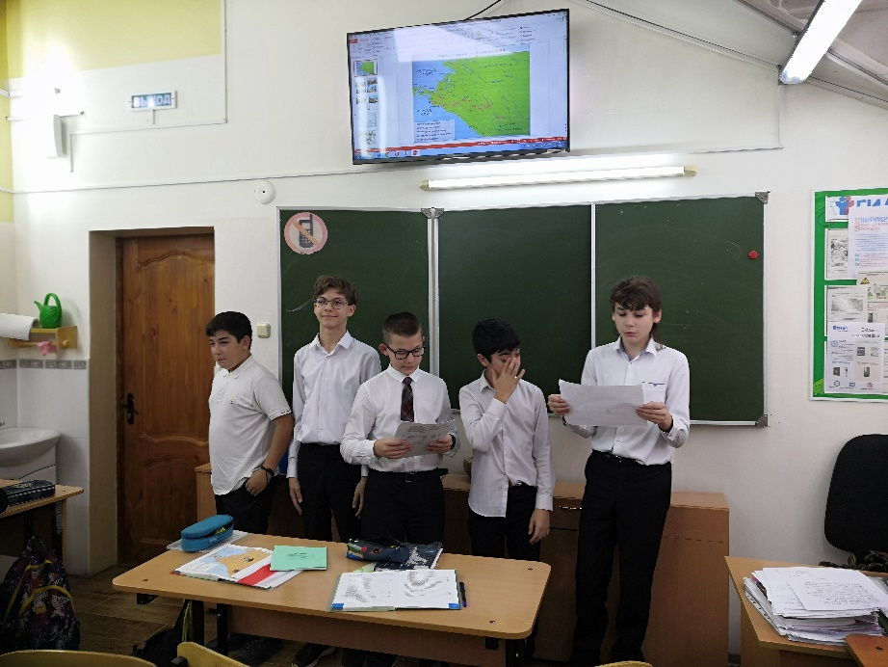
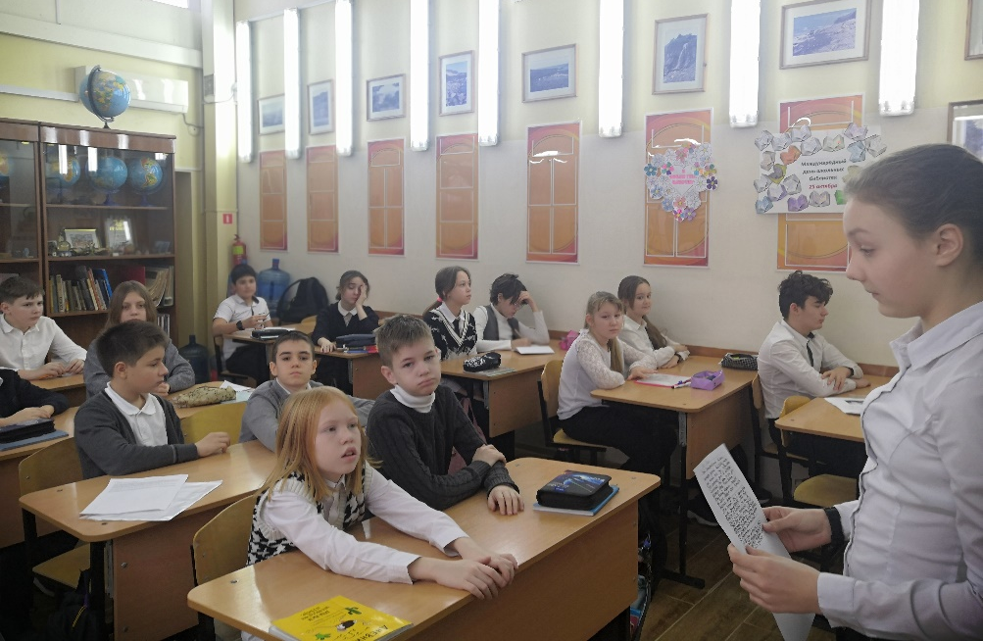
Словесно-логические игры:
Исторический снежный ком;
Отгадай героя «Кто я?» ;
Сказка;
Экскурсионный тур;
Отгадай термин;
Продолжи рассказ;
Аукцион

Slide 12
Игра «Ассоциация»
Российский флот
Меньшиков
ПЕТР І
Петербург
Реформы

Slide 13
Игра «Найди ошибки», «Реставрация».
«Р.: нет границы на Дальн. Востоке. 1849 – 55 – уточнены карты р-на Амура и Уссури > встал ? о Р.-кит. Границе. 1858 г. Айгунь – заключ. дог-р о Р.-кит. границе / по р. Амур до впадения р. Уссури / . 1860 – Пекин – заключ. дог-р: Уссур. Край (Приморье) за Р. 20. 06. 1860 – бухта Золотой Рог – осн. г. Владивосток».
«За долгое время существования России, даже к середине XIX века официальной границы на Дальнем Востоке между Россией и Китаем не существовало».

Slide 14

Игры созданные с использованием информационных технологий.

Slide 15
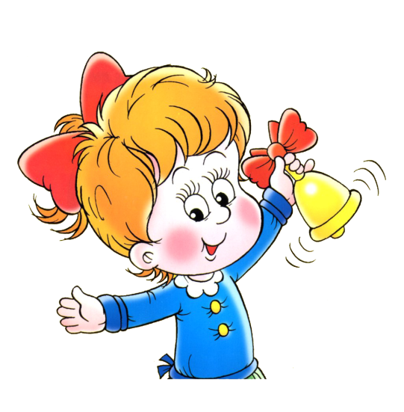
Заключение
Проведение уроков истории и обществознания в 2025/2026 учебном году с использованием игровых форм может значительно повысить качество образования. Игровые методики способствуют активному вовлечению учащихся, развитию критического мышления и углубленному пониманию предмета.

Slide 16
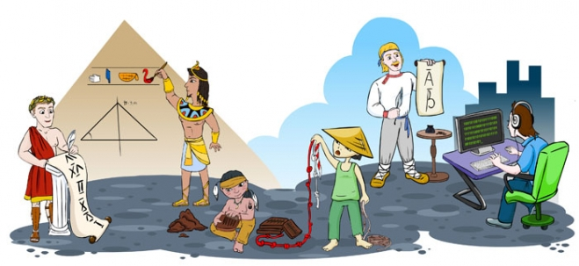
СПАСИБО ЗА ВНИМАНИЕ !

